Slide 1
PROYECTO DE CREACIÓN DE UNA CAMPAÑA PUBLICITARIA SOBRE EL USO DE TINTAS ECOLÓGICAS EN LA CIUDAD DE GUAYAQUIL
EDCOM

Slide 2
Integrantes
Cristina Valeria Goyes Cordero
Pedro Misacc Naranjo Bajaña
Alicia Piedad Orrala Lino

Slide 3
RESUMEN
EDCOM

Slide 4
Resumen
En el Ecuador, la publicidad de productos amigables con el medio ambiente está en pleno auge, ya que existen en el mercado sinnúmero de productos y servicios que fomentan una cultura ecológica en el país.

Slide 5
La propuesta de crear una campaña publicitaria para un producto ecológico, como son las tintas offset a base de soya busca promover en el país aun mas esa naciente concientización ecológica de parte del mercado ecuatoriano.

Slide 6
Estructura de la Campaña
La estructura de la campaña será la siguiente
Departamento Creativo
Director Creativo
Departamento de Producción
Director de Arte
Asistente del Área Gráfica

Slide 7
Público Meta
La campaña que se desarrollará estará destinada a dos tipos de público meta que serán:
Personas Naturales
Personas Institucionales

Slide 8
Estrategias de Marketing
La campaña elaborará dos tipos de estrategias de marketing para los distintos tipos de público objetivo de la campaña.

Slide 9
Fases de la Campaña
La campaña publicitaria aquí propuesta se llevará a cabo en el lapso de tres meses con tres fases programadas para los dos distintos tipos de público meta.

Slide 10
Plan Financiero
El plan financiero se basará únicamente en el gasto de la implementación de la campaña, más no se ha tomado en cuenta los costos por pautar los comerciales o los anuncios.

Slide 11
GENERALIDADES
EDCOM

Slide 12
Introducción
Existe en todo el mundo una creciente necesidad de sustituir o reciclar productos nocivos para el medioambiente por generar contaminación.

Slide 13
Antecedentes
En los años 70 -marcados por la histórica crisis petrolera-, Estados Unidos puso en marcha investigaciones científicas sobre productos como soja y maíz.

Slide 14
Como muchos subproductos obtenidos de la soja, esta clase de tintas surgió como una alternativa frente a la escasez de los derivados del petróleo y sus altibajos financieros.

Slide 15
La marca SoySeal en EUA registró su marca para indicar la presencia de aceite de soja en diversos químicos de origen agrícola pero luego, en 1989 cedió los derechos de la marca a la American Soybean Association (ASA, Asociación de Soja de los Estados Unidos)

Slide 16
La necesidad de reducir costos se unió a otros dos grandes problemas:
la dependencia total frente a los aceites de petróleo
las regulaciones ambientales cada vez más estrictas que se imponían a los impresores.

Slide 17
El petróleo es un recurso no renovable. Al mismo tiempo, libera Compuestos Orgánicos Volátiles (COV´s) durante el proceso de secado que pueden contribuir al calentamiento global.

Slide 18
Las Tintas offset tiene tres componentes principales - el pigmento, vehículo y aditivos.
Todas las tintas producen compuestos orgánicos volátiles, conocidos como COV’s debido a su contenido de petróleo. Incluso tintas ecológicas todavía contienen una pequeña cantidad de petróleo en ellos.

Slide 19
Composición
Sólo tienen 2 a 15 por ciento de las emisiones, mientras que las tintas de petróleo están obligadas por ley a tener menos del 30 por ciento.
Mientras comercializados como soja, esta tinta ecológica también contiene las semillas de lino y aceites de porcelana de madera que ayudan a mejorar los tiempos de secado.

Slide 20
Justificación
Ésta campaña está dirigida a brindar información sobre el uso de tintas de origen vegetal en las imprentas y en los medios de comunicación impresos.

Slide 21
La soja es el alimento de futuro, ya que utiliza muy poca agua para crecer; pero de ella no sólo se obtiene alimento sino también aceite que se puede utilizar para muchas cosas, como por ejemplo biocombustibles, y en este caso, tinta.

Slide 22
Ésta alternativa comenzó a producirse en los años 70, en la Newspaper Association of America (Asociación de Periódicos de América), que la empezó a utilizar por el aumento del costo del petróleo.

Slide 23
Con esta investigación es importante también mencionar la utilización de fuentes sustentables para la elaboración de tinta
el papel impreso con tinta de soja es mucho más fácil de reciclar, debido a que se quita o sale con mayor facilidad del papel

Slide 24
Por eso es necesario impulsar una campaña que fortalezca la imagen de conciencia verde en la población para que las empresas gráficas se decidan a implementar este sistema de impresión.

Slide 25
INVESTIGACIÓN DE MERCADO
EDCOM

Slide 26
Objetivos
Objetivo General
Generar de una campaña publicitaria para promover el uso de un sistema de impresión biodegradable en las empresas gráficas de la ciudad de Guayaquil.
Objetivos Específicos
Dar a conocer las ventajas del uso de la impresión biodegradable, desde el punto de vista de un diseñador y del cliente.
Ofrecer una guía de cómo manejar éste sistema de impresión correctamente.
Analizar la factibilidad financiera del proyecto.

Slide 27
Perspectivas de la Investigación
En la investigación se pretende diseñar y realizar un correcto estudio del uso y frecuencia de compra de artículos impresos, ya sean estas revistas, periódicos, etc.
En base a los resultados obtenidos se podrá también, definir un correcto enfoque para la campaña, ya la encuesta permitirá evaluar el interés del público objetivo sobre el tema.

Slide 28
Planteamiento del Problema
La mayoría de las empresas gráficas usan un sistema de impresión Offset normal donde el nivel de aditivos contaminantes es demasiado elevado.
Es primordial determinar la existencia de un nicho de mercado para el nuevo enfoque que se dará al servicio de impresión.

Slide 29
Objetivos de la Investigación
    Objetivo General
Conocer los medios de comunicación más utilizados por nuestro público objetivo para llevar a cabo la campaña.

Slide 30
    Objetivos Específicos
Determinar los gustos y preferencias del grupo objetivo.
Conocer la frecuencia de consumo de medios impresos del público objetivo.
Medir la percepción del público con respecto al uso de tintas biodegradables.

Slide 31
    Definición de la Población
La población es definida como el conjunto que representa todas las mediciones de interés para el estudio. Mientras que la muestra es un subconjunto de unidades del total que permite inferir la conducta del universo en su conjunto.
La población considerada para este estudio de mercado se concentra en la ciudad de Guayaquil que es donde funcionan las empresas a las que va dirigida la campaña.

Slide 32
Según información proporcionada por el Instituto Nacional de Estadísticas y Censos (I.N.E.C) los individuos de estrato social medio alto y alto se encuentran dentro del quintil más rico de la población.

Slide 33
Definición de la Muestra
Con el fin de establecer el número de encuestas a realizar, se ha decidido trabajar con un nivel de confianza del 90%, y un grado de significancia del 10%.
Dado que no se cuenta con información estadística relevante de estudios previos realizados, se utilizará la siguiente fórmula para calcular el tamaño de la muestra, para el caso de una población infinita:

Slide 34
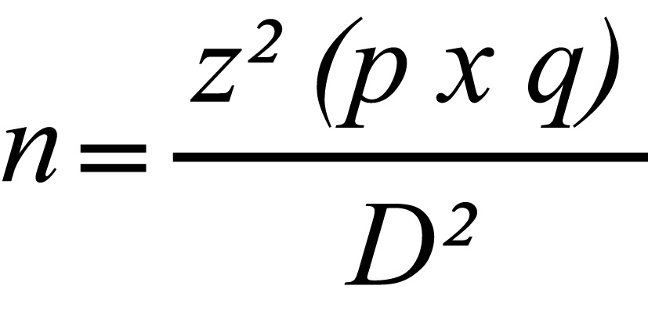
Donde:
n: Tamaño de la muestra.
z: Porcentaje de confianza del 90%.
p: Probabilidad de éxito
D: Máximo error permisible.
De acuerdo a la tabla normal, el valor “Z” asociado a un nivel de confianza del 90% es de 1.645.
Mientras que el margen de error máximo permisibles del 10%.

Slide 35
Resumiendo:
Z = 1.645
D = 0.1
p = 0.50
q = 0.50
(1.645)² * 0.50 * 0.50
(0.1)²
0.67650625 * 0.50 * 0.50
0.01
n= 67.650625
n ≅100
n=
n=

Slide 36
  Presentación de Resultados
Las encuestas fueron realizadas en los diferentes estabelecimientos comerciales de la ciudad de Guayaquil y dirigidas a personas mayores de edad.
Se realizaron un total de 100 encuestas de las cuales 30 se llevaron a cabo de manera física, 20 por teléfono y las 50 restantes por medio de internet.

Slide 37
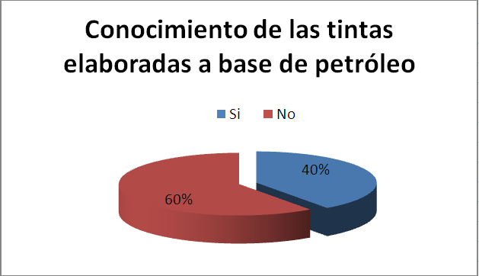
Preguntas
¿Sabe usted que las tintas que se utilizan actualmente para las impresiones causan graves daños al medio ambiente por estar elaboradas a base de petróleo?

Slide 38
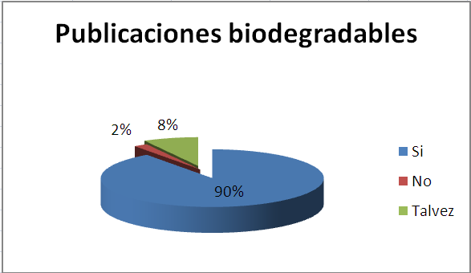
¿Sí el mercado le ofreciera publicaciones biodegradables, le gustaría comprarlas y así contribuir con el medio ambiente?

Slide 39
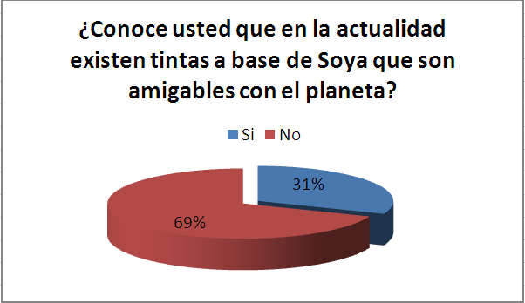
¿Conoce usted que en la actualidad existen tintas a base de soya que son amigables con el planeta?

Slide 40
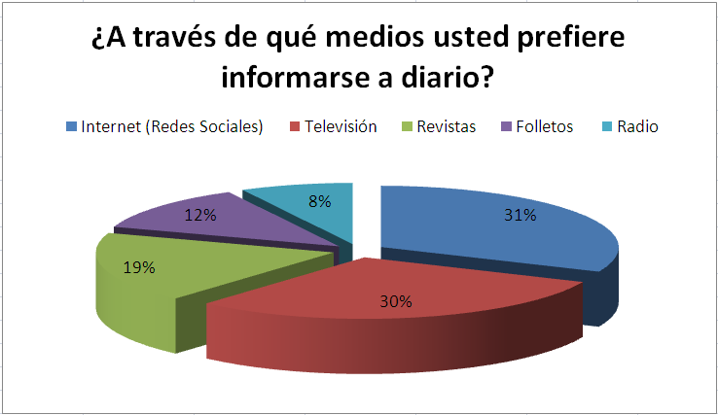
¿A través de qué medios usted prefiere informarse a diario?

Slide 41
  Conclusiones de la Investigación
De la presente investigación de mercado realizada, se pueden obtener las siguientes conclusiones:
El 90% de los encuestados contestaron que receptarían de forma positiva la promoción de un servicio de publicaciones ecológicas. El porcentaje restante indican que el 2% de los encuestados no aceptarían positivamente la promoción del servicio de publicaciones ambientales y 8% que resta respondió que tal vez lo aprobaría.

Slide 42
El 40% de los encuestados respondieron que conocen el uso del petróleo en las tintas, mientras que el 60% restante respondió que desconocen el uso de este componente en las tintas.

Slide 43
El 31% de las personas encuestadas dijeron que conocen la existencia de tintas a base de soya que son amigables con el planeta, mientras que el 69% respondió que desconocían la existencia de estas tintas ecológicas.

Slide 44
El 31 % de los encuestados contestaron que usan el internet como la fuente de información que usan a diario, el 30 % respondió que su medio de información es la televisión, mientras que el 19 % dijo que las revistas son su medio favorito, 12 % respondió que los folletos son su medio escogido para informarse, y el 8 % restante escogió a la radio como su medio de comunicación.

Slide 45
PLAN DE DESARROLLO

Slide 46
Antecedentes
En el caso de este proyecto, el plan de desarrollo permitirá escoger la mejor estrategia publicitaria para promocionar el servicio.
Para este proyecto se ha considerado como público meta a todas las personas naturales sin segmentar edad, que consuman publicaciones, revistas y cualquier otro medio impreso.

Slide 47
ANÁLISIS F.O.D.A.
FODA Es una matriz que nos ayuda analizar la
posición actual de nuestra empresa en la
actualidad.

Slide 48
    Fortalezas
    Las tintas de soja (soya) presenta una ventaja competitiva, dado que son tinta más económicas que las elaboradas a base de petróleo.

Slide 49
    Oportunidades
    En los últimos dos años se ha visto un incremento significativo de empresas que orientan su publicidad y servicios a un aspecto más amigable con el ecosistema.

Slide 50
    Debilidades
    Las tintas a base de soja (soya) no son fabricadas dentro del país por lo tanto se deberá importar teniendo que pagar impuestos por importación (aranceles) lo que puede afectar su precio en el país.

Slide 51
    Amenazas
    Un posible cambio en las relaciones económicas y políticas con países del continente asiático (China), ya que son los principales proveedores de la materia prima que son las tintas de origen vegetal.

Slide 52
    Desarrollo de la Campaña Publicitaria
    Se realizara una campaña publicitaria para informar y capacitar al público objetivo sobre las aplicaciones en medios impresos que tendrían este sistema de impresión ecológico.

Slide 53
    Se deberá diferenciar:
    entre personas naturales y las personas institucionales.
    modalidad de cliente-usuario
    Usuarios=personas institucionales.
    Clientes= consumidor final de este servicio.

Slide 54

    Diseño de la campaña

Slide 55
Slogan
    El slogan de la campaña se definió como:
    “¡Decídete por el verde! Imprime con soya”

Slide 56
Concepto de la Campaña
    Se escogió una palabra en primera persona “Decídete”
    para que dé la impresión de que estamos enviando un mensaje personal.
    La palabra “verde” porque es el referente más común para la ecología, ya que es el color asociado a la naturaleza.

Slide 57
Tipografía
    Se ha usado una tipografía (Aller) de la familia de las letras palo seco, es decir, que no tienen curvas ni otra característica, son rectas, y también son fáciles de leer.

Slide 58
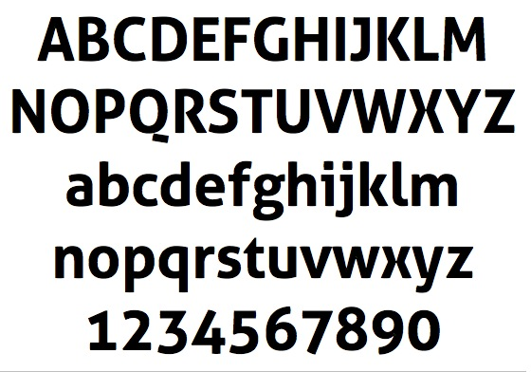

Slide 59
  Campaña Publicitaria
La campaña se dividirá en tres fases , El tiempo de duración prudencial para esta campaña es de tres meses, divididos en tres etapas diferenciadas que son las siguientes:

Slide 60
Fase 1: Medios Masivos
En esta se desarrollará toda la publicidad masiva orientada a las personas naturales, como las vallas publicitarias, paletas.

Slide 61
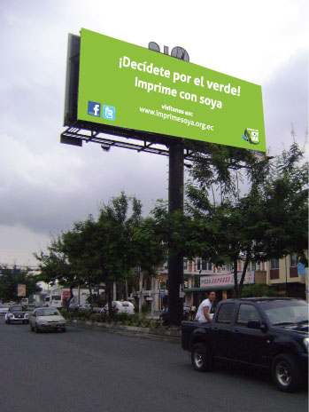
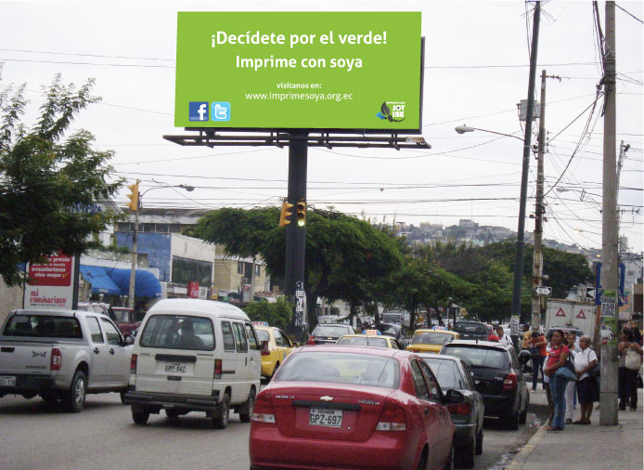
Vallas Publicitarias
Se ubicaran en tres sitios de la ciudad de Guayaquil, ubicados en la Av. De las Américas, otro en la Av. 25 de Julio y finalmente uno en la Av. Principal de Urdesa.

Slide 62
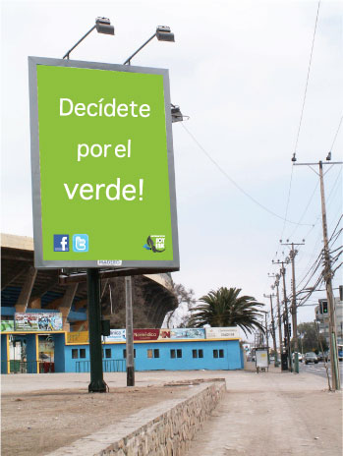
Paletas
Se implementarán paletas de anuncios en lugares estratégicos como la Av. 9 de Octubre y Av. de las Américas, así como en las estaciones de la Metrovía.

Slide 63
Fase 2: Medios Impresos
En esta etapa, se publicitará la campaña mediante los principales medios impresos locales, ya sean estos, revistas y periódicos.

Slide 64
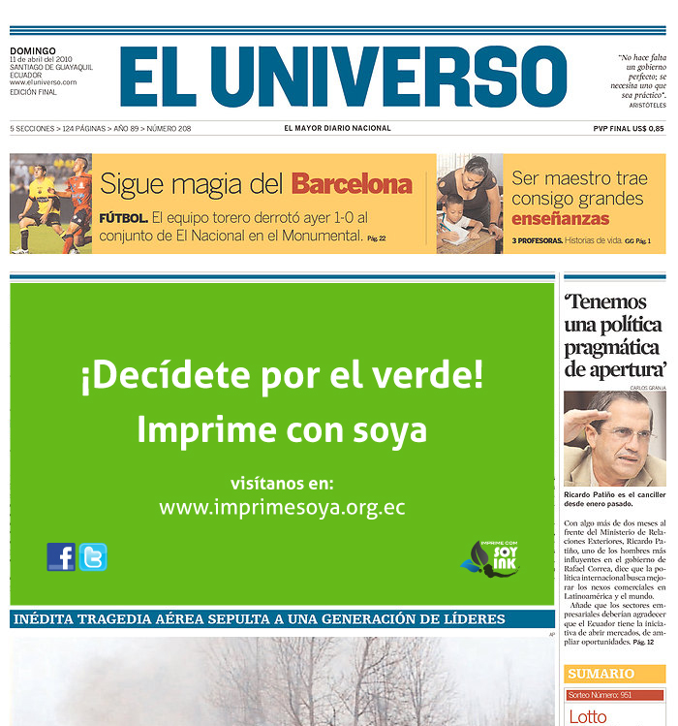
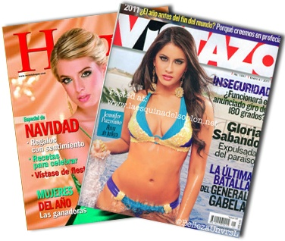
Revistas y Periódicos
Los anuncios serán de ¼ de página y aparecerán en las ediciones pautadas para tres meses, tiempo aproximado de duración de la campaña.

Slide 65
Fase 3: Medios Electrónicos
En esta etapa final de la campaña se implementarán las diferentes cuentas en redes sociales, así como se programarán los anuncios publicitarios en los principales canales de televisión de la ciudad.
No podemos olvidar que también se implementará la campaña BTL.

Slide 66
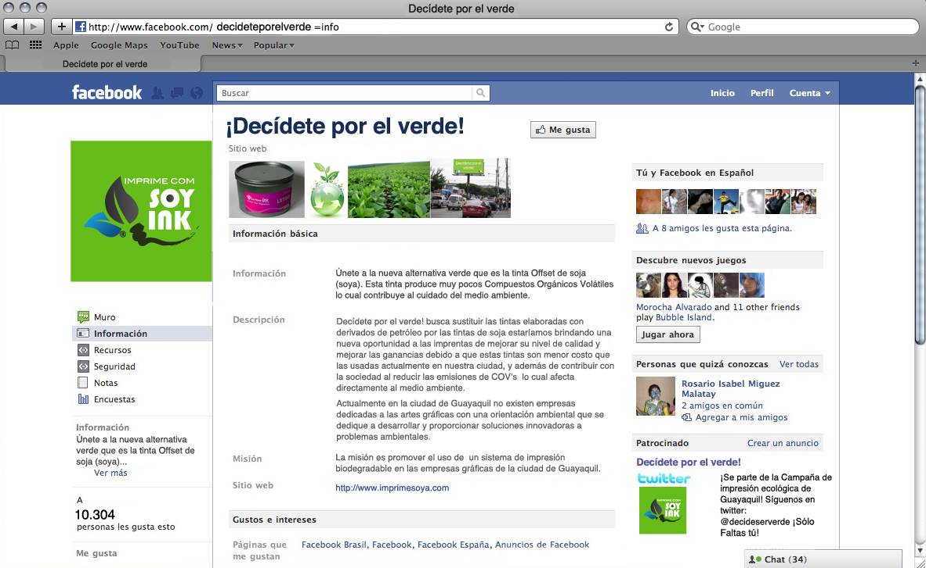
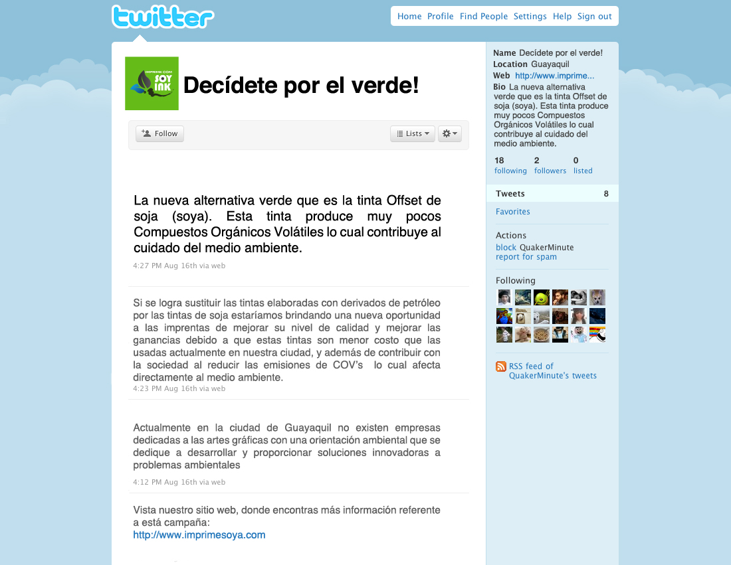
Redes Sociales
Se implementarán páginas en las principales redes sociales como son Twitter y Facebook siendo estas ventanas publicitarias muy recurridas por el público masivo.

Slide 67
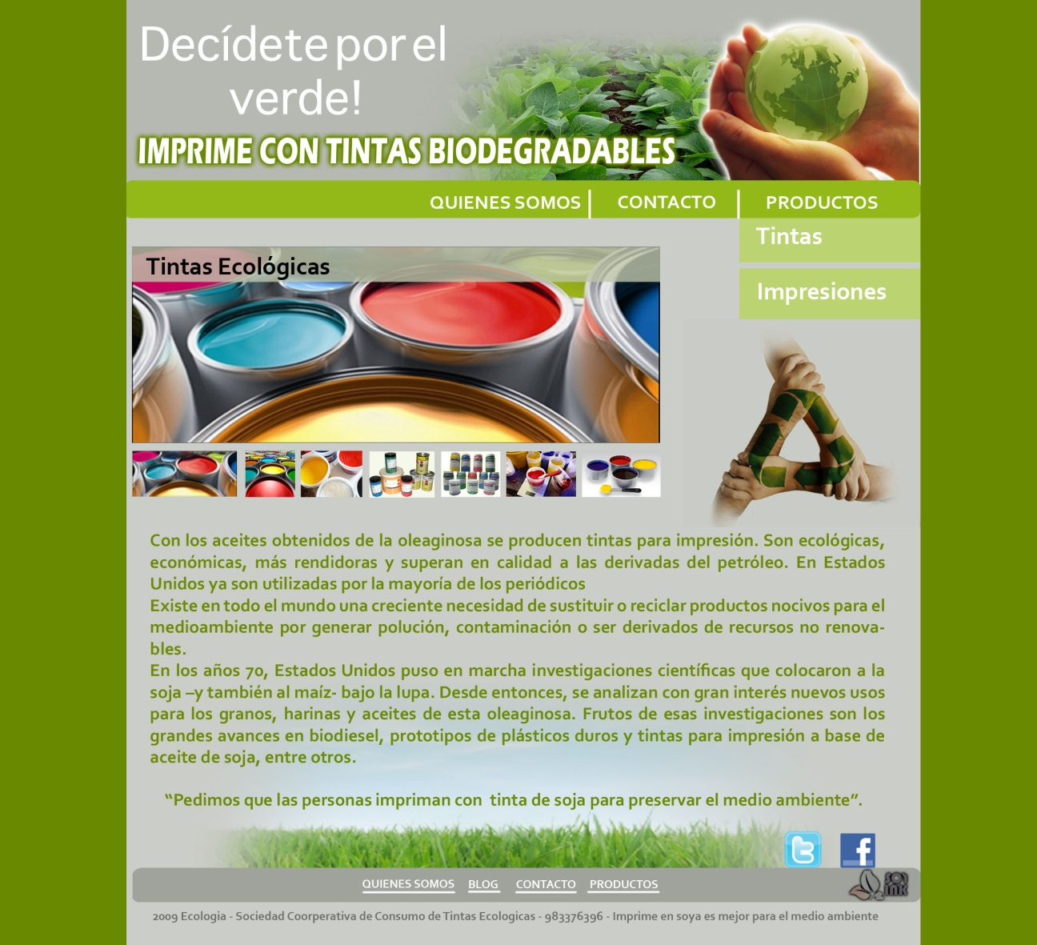
Página Web
Se implementará una página web vinculada a las cuentas en las redes sociales para las personas que estén interesadas en saber más de la campaña.

Slide 68
Televisión
Pre-producción.
Producción.
Post-producción.
El comercial se lo realizó para ser mostrado en un medio televisivo, el mismo contiene información necesaria para cubrir cualquier duda.

Slide 69
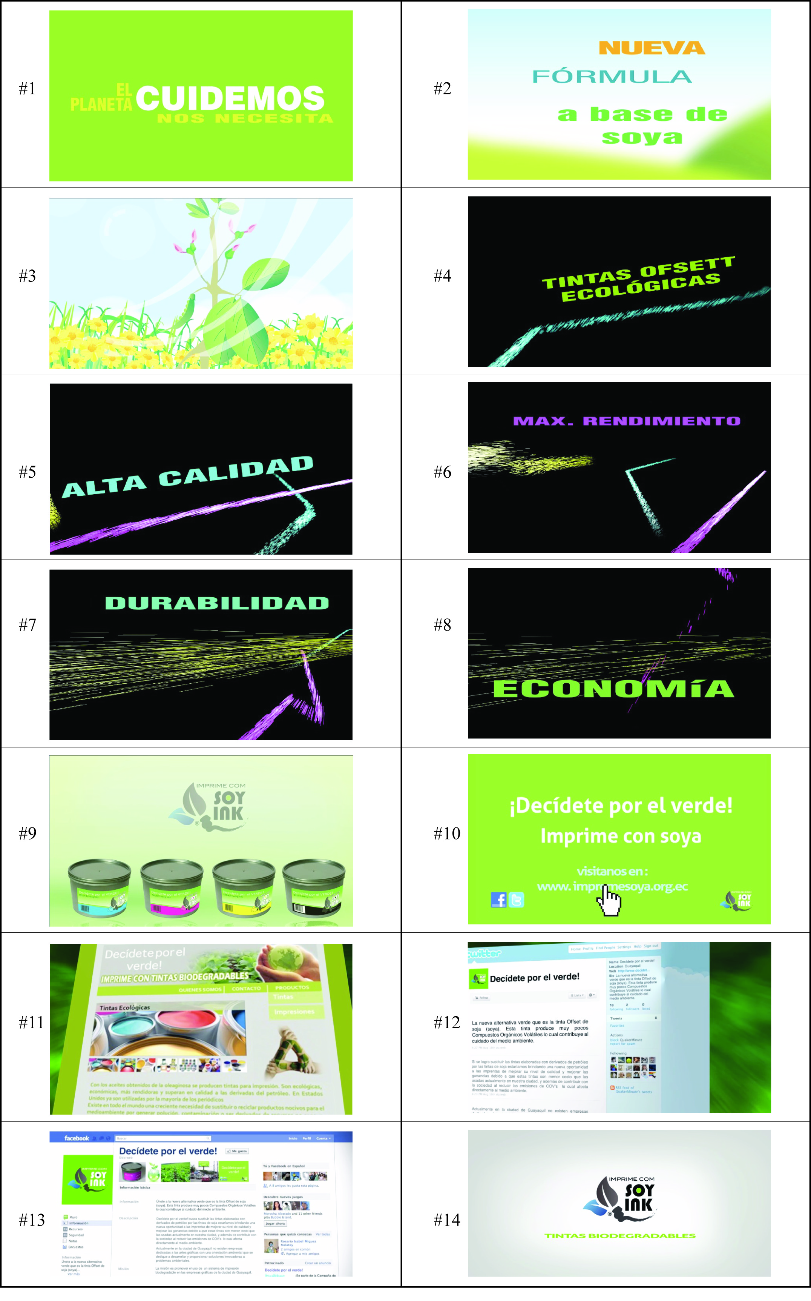
Storyboard del comercial
Ver spot publicitario

Slide 70
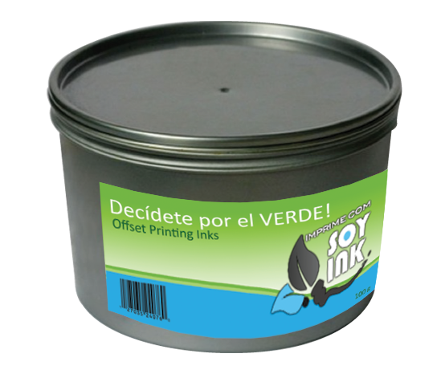
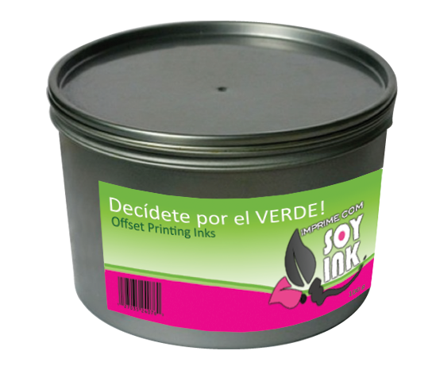
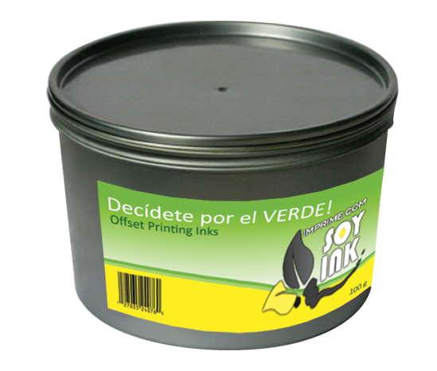
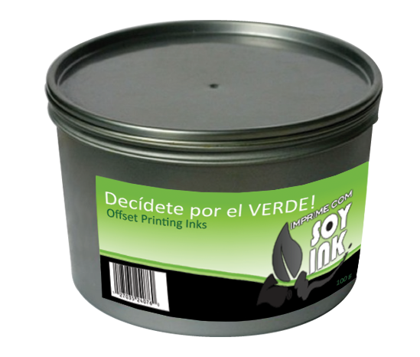
    Estrategia de Marketing BTL
Se aplicará una estrategia de marketing BTL (below the line) orientada a posicionar más en el público meta el mensaje de la campaña.

Slide 71

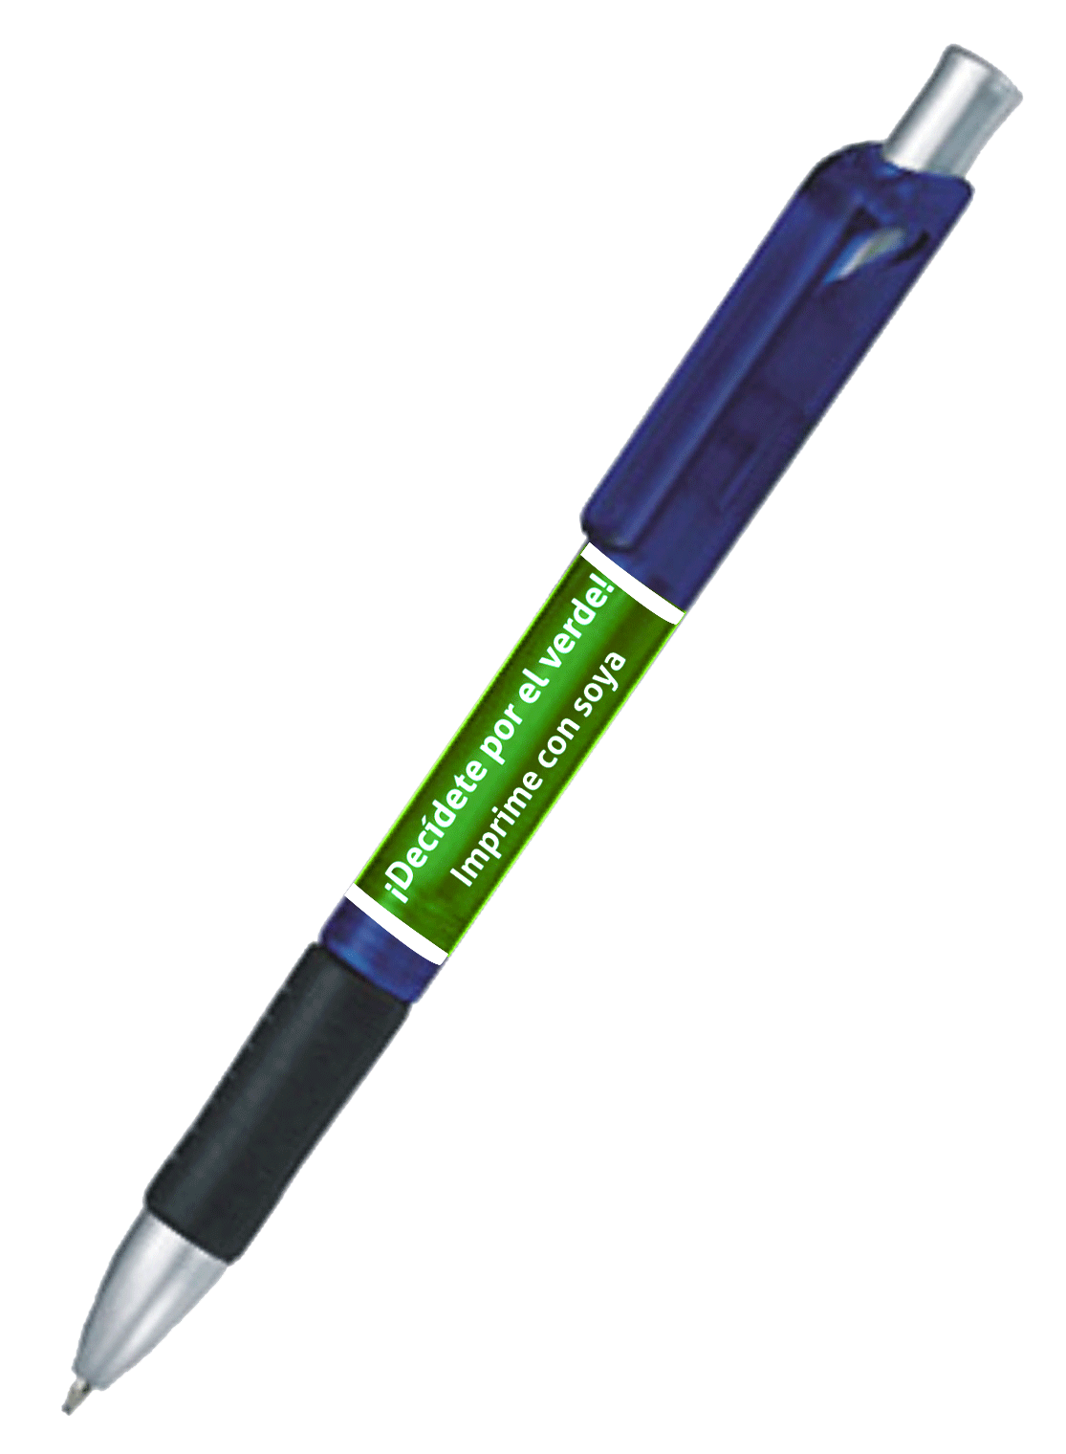

  Material P.O.P.
La entrega del material P.O.P. consistirá en elementos útiles para el diario vivir con el slogan de la marca.
Botones Publicitarios
Llavero Promocional
Plumas Promocionales

Slide 72
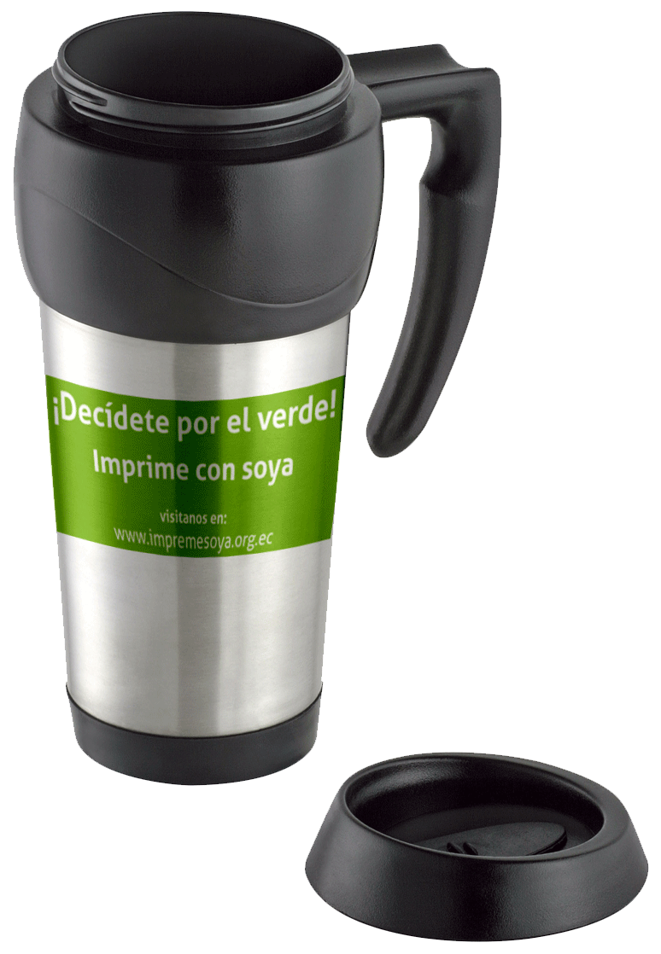

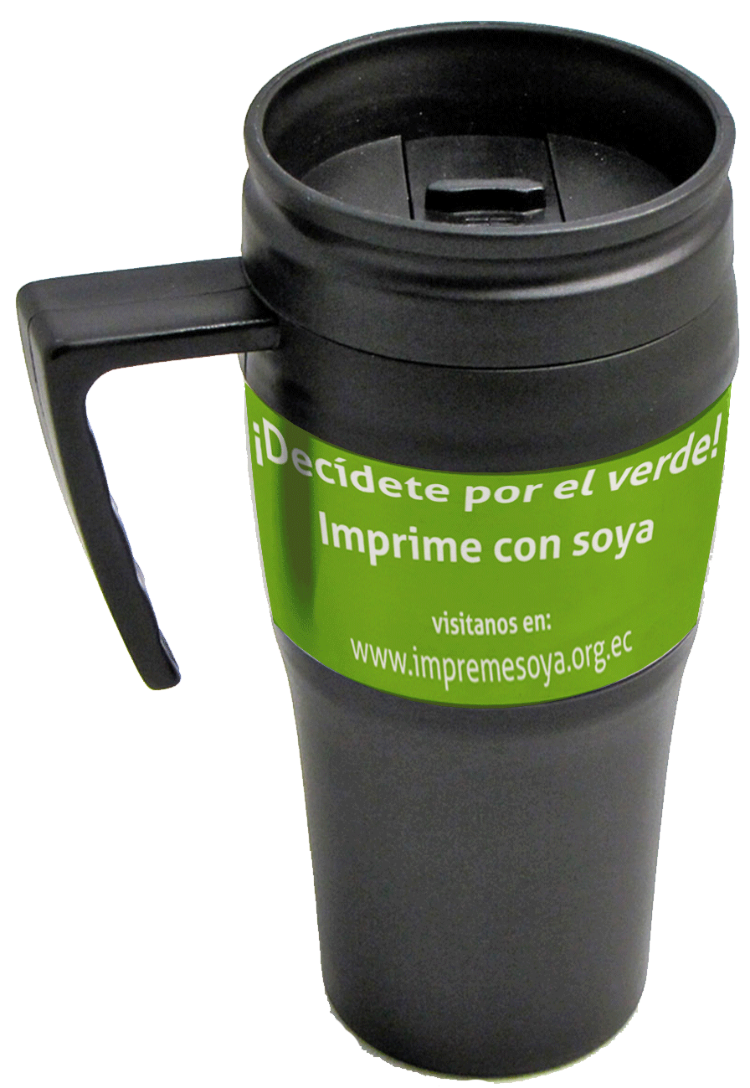

  Material P.O.P.
Jarros Promocionales
Porta cafés Promocionales

Slide 73
Balance de equipos
DETALLE | COSTO UNIT. | CANTIDAD | COSTO TOTAL
iMac 21.5" (quad-core process) | 1,199.00 | 2 | 2,398.00
UPS ES, 10 outlet, 750VA, 120V | 99.95 | 1 | 99.95
Cámara digital LUMIX Full HD con zoom óptico de 24x | 439.95 | 1 | 439.95
 |  | TOTAL | 2,937.90

Slide 74
  Balance de Personal
CARGO | NÚMERO PERSONAS | MENSUAL | MESES | TOTAL $
DEP. CREATIVO
DIRECTOR CREATIVO | 1 | 650.00 | 3 | 1,950.00
DEP. PRODUCCIÓN
DIRECTOR DE ARTE | 1 | 450.00 | 3 | 1,350.00
ASISTENTE AREA GRÁFICA | 1 | 400.00 | 3 | 1,200.00
 |  |  | TOTAL | 4,500.00

Slide 75
PRESUPUESTO
EDCOM

Slide 76
  Presupuesto
DETALLE | VALOR
GASTOS DE EQUIPOS | -
TOTAL GASTOS INV. INICIALES | -
GASTOS DE SUELDOS Y SALARIOS | 4,500.00
GASTOS DE SERVICIOS BÁSICOS | 204.00
GASTOS DE ALQUILER | 1,110.00
GASTOS DE MATERIAL POP | 595.00
TOTAL GASTOS OPERATIVOS | 6,409.00
COSTO DEL PROYECTO | 6,409.00

Slide 77
  Gastos de Equipos
DETALLE | COSTO UNIT. | CANTIDAD | COSTO TOTAL
iMac 21.5" (quad-core process) | 1,199.00 | 0 | -
UPS ES, 10 outlet, 750VA, 120V | 99.95 | 0 | -
Cámara digital LUMIX Full HD con zoom óptico de 24x | 439.95 | 0 | -
 |  | TOTAL | -

Slide 78
  Gastos de Sueldos y Salarios
El siguiente cuadro desglosa los gastos que generarían los pagos de sueldos a los empleados para llevar a cabo la campaña publicitaria, especificando las cantidades de acuerdo al cargo ocupado en el organigrama de la campaña.
CARGO | NÚMERO PERSONAS | MENSUAL | MESES | TOTAL $
DEP. CREATIVO
DIRECTOR CREATIVO | 1 | 650.00 | 3 | 1,950.00
DEP. PRODUCCIÓN
DIRECTOR DE ARTE | 1 | 450.00 | 3 | 1,350.00
ASISTENTE AREA GRÁFICA | 1 | 400.00 | 3 | 1,200.00
 |  |  | TOTAL | 4,500.00

Slide 79
  Gastos de Servicios Básicos
DETALLE | TARIFAS MENSUALES | TIEMPO DE DURACIÓN | TARIFAS TRIMESTRALES
MOVILIZACIÓN | 30.00 | 3 | 90.00
TELÉFONO | 20.00 | 3 | 60.00
INTERNET | 18.00 | 3 | 54.00
 |  | TOTAL | 204.00

Slide 80
  Gastos de Alquiler
DETALLE | TIEMPO DE ALQUILER DÍAS | CANTIDAD | COSTO DIARIO | TOTAL DEL PROYECTO
COMPUTADORA | 90 | 2 | 6.00 | 1,080.00
CAMARA FOTOGRÁFICA-TRIPODE | 1 | 1 | 30.00 | 30.00
 |  |  | TOTAL | 1,110.00

Slide 81
  Balance de Material P.O.P.
DETALLE | CANTIDAD | COSTO UNIT. | COSTO TOT.
BOTONES (PRENDEDORES) | 500 | 0.80 | 400.00
PLUMAS | 500 | 0.23 | 115.00
JARROS (ESTILO TERMO) | 100 | 2.80 | 280.00
JARROS DE PORCELANA | 100 | 2.00 | 200.00
FRASQUITOS CON IMAN (BTL) | 500 | 1.20 | 600.00
REGALOS (PERSONAS INSTITUCIONALES) | 50 | 5.00 | 250.00
 |  | TOTAL | 595.00

Slide 82
CONCLUSIONES
Y
RECOMENDACIONES
EDCOM

Slide 83
Conclusiones y Recomendaciones
Se ejecutó la definición y el planteamiento del problema, con el propósito de conocer los aspectos que implican la elaboración de una campaña publicitaria en el medio;
Se realizó una investigación de mercado donde se concluyó que el 90% de los encuestados receptarían de forma positiva la promoción de un servicio de publicaciones ecológicas.

Slide 84
Se realizó un plan de desarrollo de la campaña publicitaria donde se detalla las fases y los medios de comunicación masivos a utilizarse en esta campaña.
Finalmente se realizó el estudio financiero donde se analizó la factibilidad del programa con sus respectivas implicaciones.
En este capítulo se presentará:
Conclusiones
Limitaciones del estudio
Recomendaciones

Slide 85
Conclusiones
Es importante resaltar que en la investigación de mercado el 40% de los encuestados respondieron que conocen el uso del petróleo en las tintas usadas para impresión, mientras que el 60% restante respondió que desconocen el uso de este componente en las tintas, lo cual es un indicativo que una campaña informativa seria acogida masivamente.

Slide 86
Limitaciones del Estudio
La limitación de la presente campaña publicitaria es que se desarrolló para la población que habita en Guayaquil, ya que en el plan de desarrollo, se basó exclusivamente en el medio gráfico de la ciudad y la orientación de la campaña se ideó para la misma.

Slide 87
  Recomendaciones
El estudio financiero de la campaña expuesta aquí, reveló que no es necesario que la agencia publicitaria que aplique este estudio invierta en gastos de constitución, ni en publicidad ya que esta deberá estar a cargo de la empresa contratante, el estudio también reveló que la empresa ejecutante de esta campaña publicitaria, no debería invertir en equipos propios, ya que como lo estable el plan de desarrollo, la campaña es de duración finita.

Slide 88
BIBLIOGRAFÍA
[1] http://www.deere.com.ar/es_AR/ag/de_interes/thefurrow/ed001/soya_ink.html
[2] http://www.advice-business.com/es/consejos-2327115.htm
[3] http://www.deere.com.ar/es_AR/ag/de_interes/thefurrow/ed001/soya_ink.html
[4] http://www.advice-business.com/es/consejos-2327115.htm
[5] http://www.lacamara.org
[6] http://www.inec.gov.ec

Slide 89
ANEXOS
VISTAZO
ESPACIO | TARIFA | CANTIDAD MENSUAL | DURACIÓN | TOTAL TARIFA
1/2 Página | 1,900.00 | 2 | 3 | 11,400.00
1/2 Página clasificados | 1,100.00 | 2 | 3 | 6,600.00
1/4 Página | 640.00 | 2 | 3 | 3,840.00
HOGAR
ESPACIO | TARIFA | CANTIDAD MENSUAL | DURACION | TOTAL TARIFA
1/2 Página | 1,600.00 | 2 | 3 | 9,600.00
1/2 Página clasificados | 900.00 | 2 | 3 | 5,400.00
1/4 Página | 500.00 | 2 | 3 | 3,000.00
ESTADIO
ESPACIO | TARIFA | CANTIDAD MENSUAL | DURACION | TOTAL TARIFA
2/3 Página | 25.00 | 2 | 3 | 150.00
1/2 Página | 60.00 | 2 | 3 | 360.00
1/2 Página clasificados | 800.00 | 2 | 3 | 4,800.00
1/4 Página | 500.00 | 2 | 3 | 3,000.00
TELEVISIÓN
CANAL | PROGRAMA | TIEMPO | COSTO | CATEGORÍA
Ecuavisa | Elección diaria | 30" | 2,650.00 | AAA
Teleamazonas | Elección diaria | 30" | 2,860.00 | AAA
TC | Elección diaria | 30" | 1,980.00 | AAA

